Slide 1
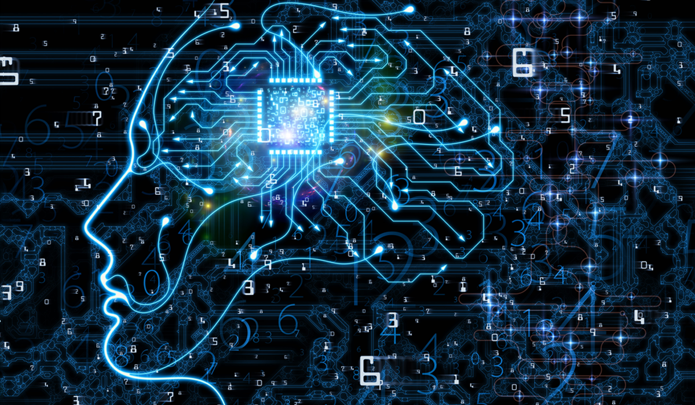

Deep learning
VIERA MASLEJ KREŠŇÁKOVÁ

Slide 2
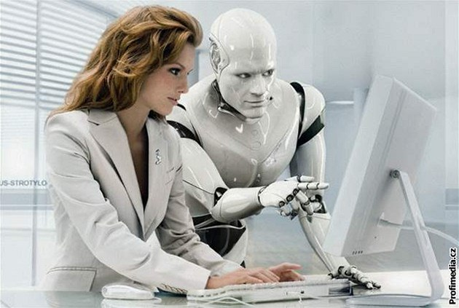
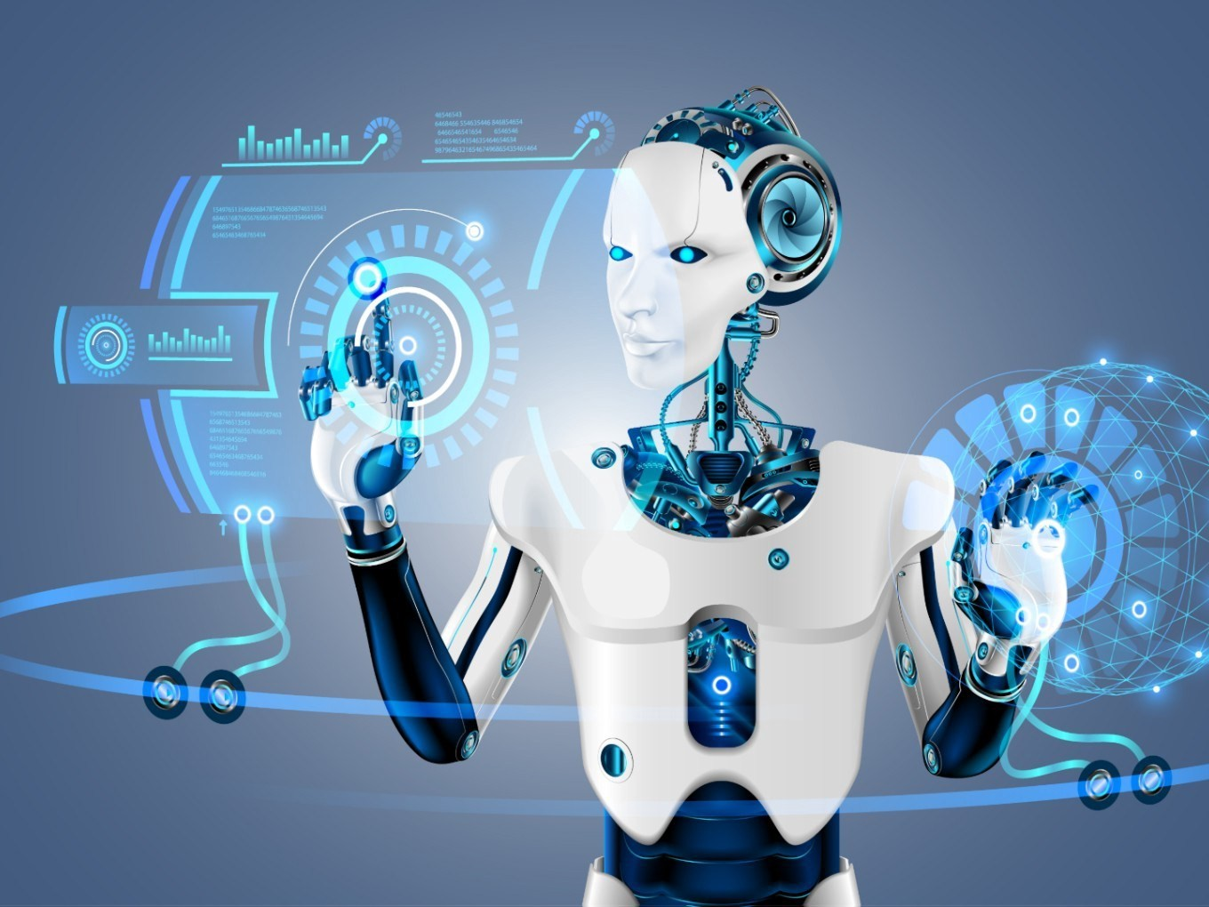
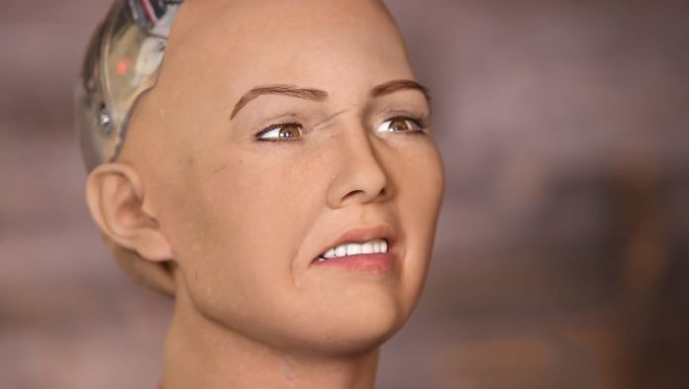
artificial intelligence (AI)

Slide 3
Umelá inteligencia je veda, ktorá sa zaoberá štúdiom inteligentných agentov, ktorí na základe podnetov prostredia, vykonávajú akcie s cieľom maximalizovať šancu úspešne dosiahnuť stanovený ciel.
Inteligentný agent je stroj alebo algoritmus, ktorý dokáže vyriešiť úlohy, ktoré doposiaľ bolo možné riešiť len pomocou ľudskej mysle.

Slide 4
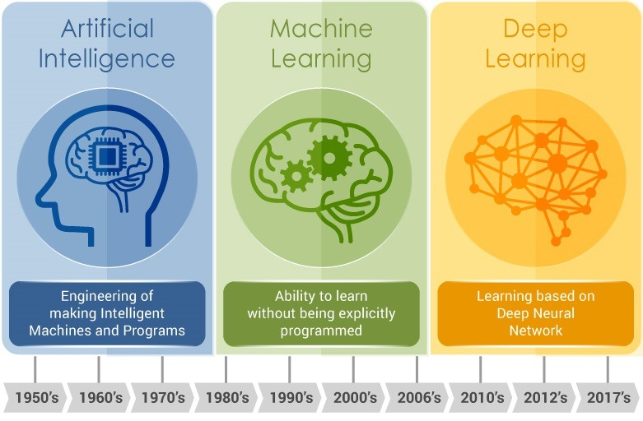
Je umelá inteligencia
pojmom 21. storočia?

Slide 5
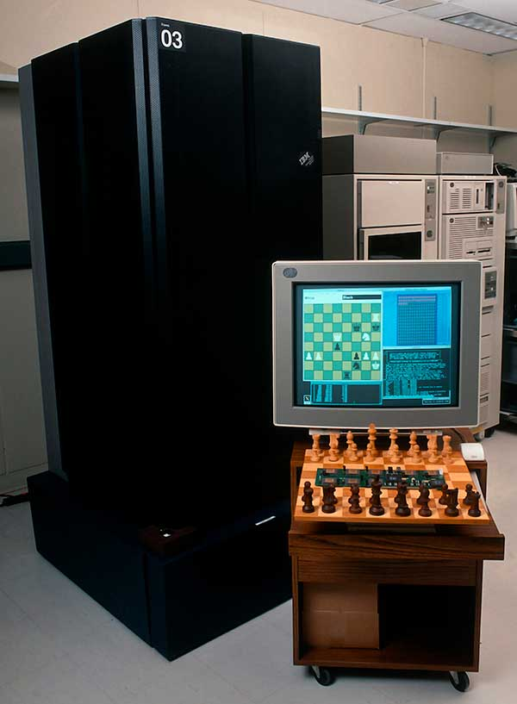
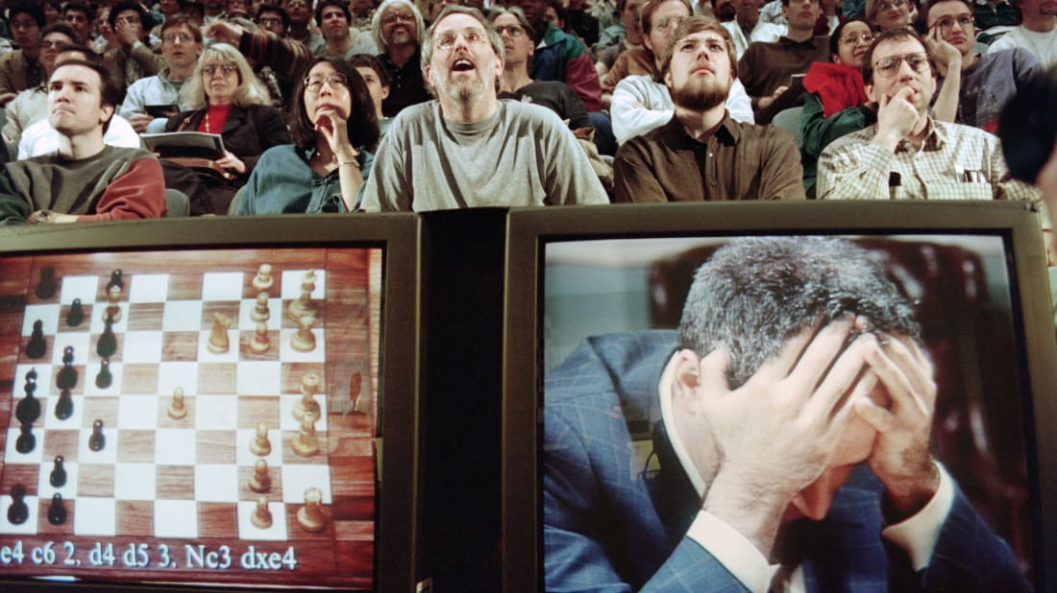
IBM Deep Blue
1985 - 1997

Slide 6


AI
ML
machine learning (ML)

Slide 7
LEARNING
SUPERVISED
UNSUPERVISED
REINFORCEMENT

Slide 8
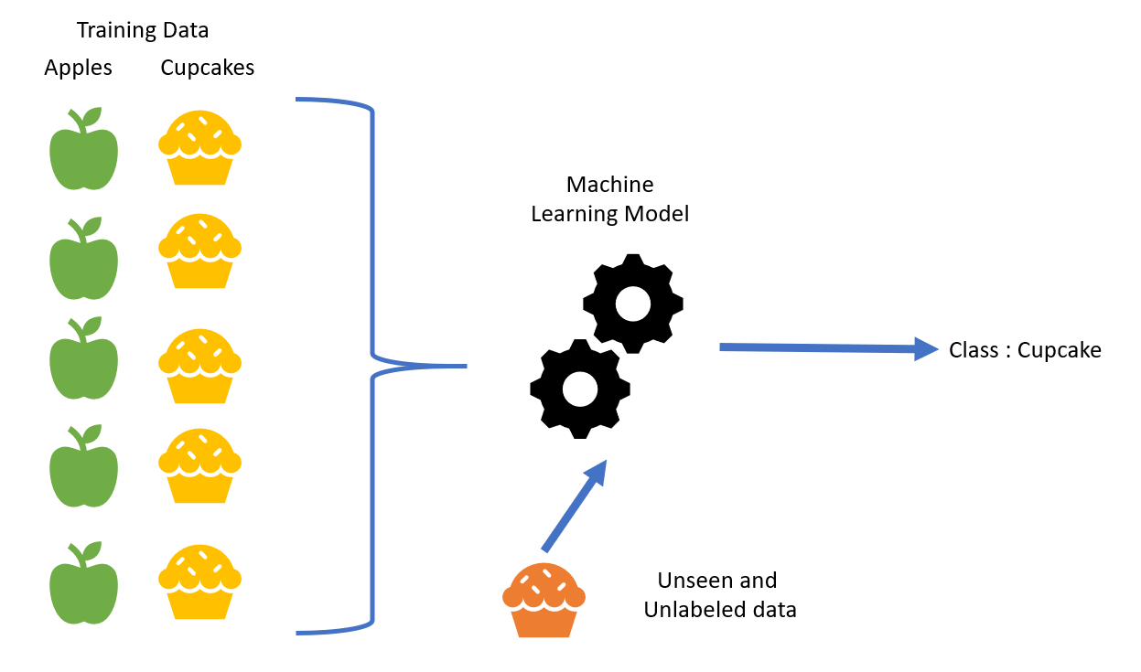
Supervised learning
Classification

Slide 9


Supervised learning
regresion

Slide 10
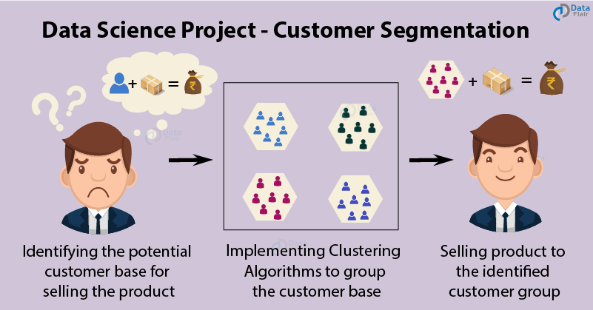
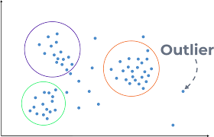
UNSupervised learning

Slide 11
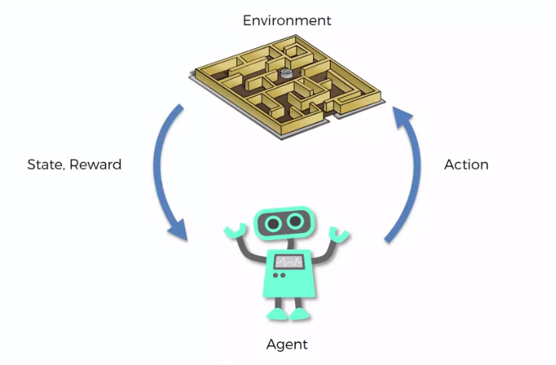

Reinforcement learning
Učenie odmenou a trestom

Slide 12


Slide 13
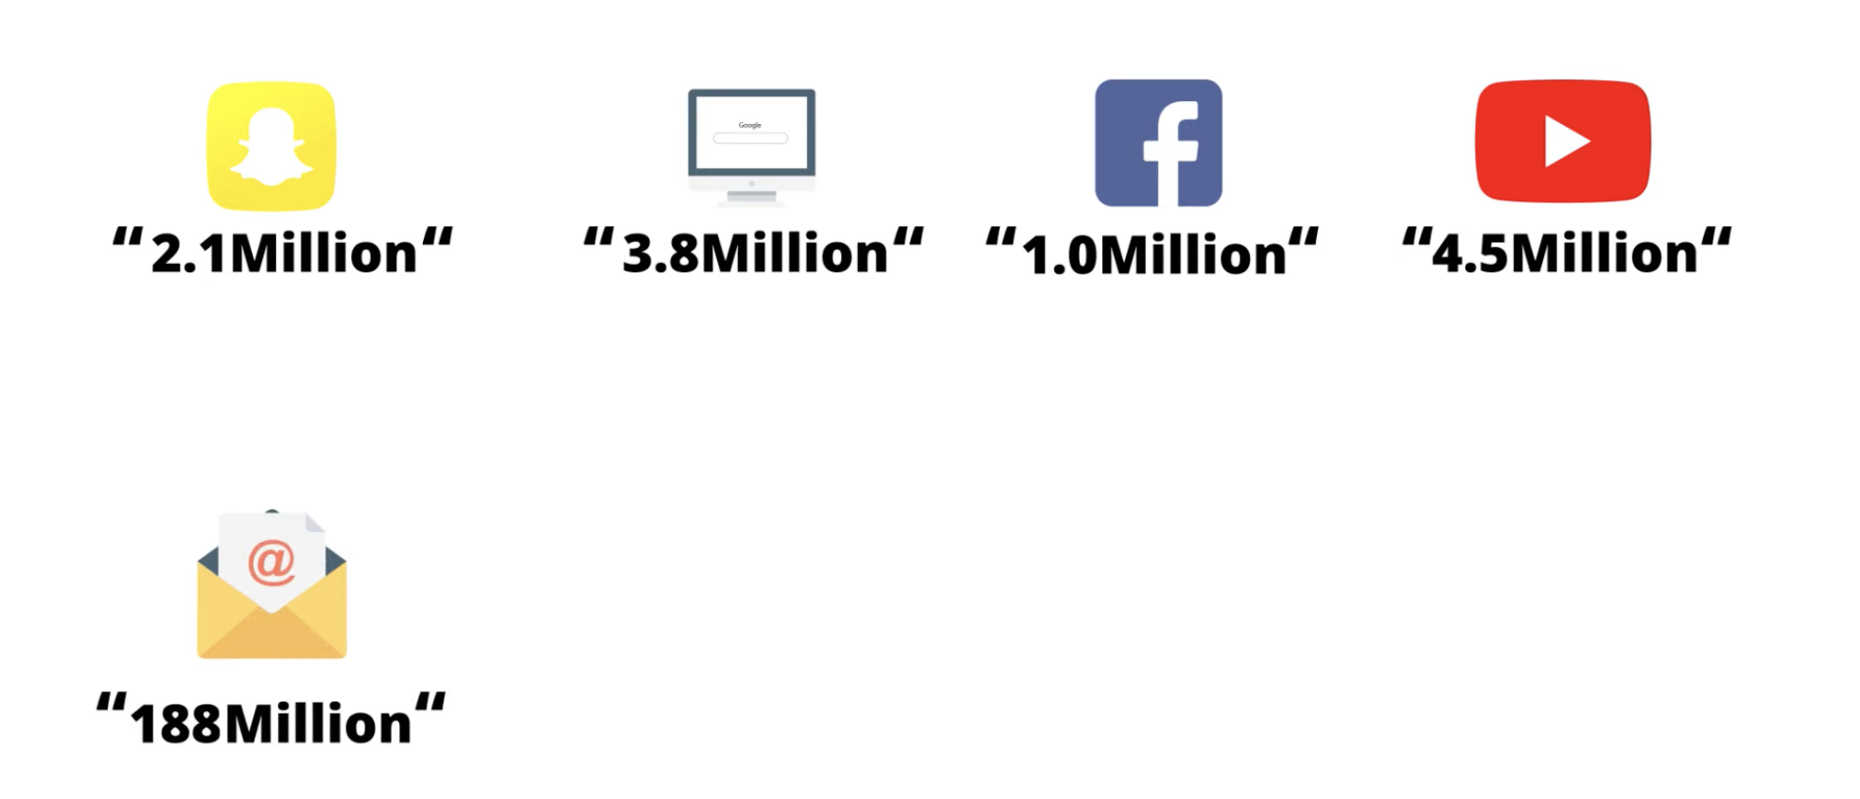
BIG DATA
Azda najpoužívanejšou definíciou pre big data je Gartnerova definícia z roku 2001. Big data sú dáta, ktoré pozostávajú z obrovského a rýchlo rastúceho objemu dát. V angličtine je táto definícia známa ako tri V (z anglického, volume, variety a velocity).

Slide 14



AI
ML
Deep learning (DL)
DL
BIG DATA
DATA SCIENCE

Slide 15
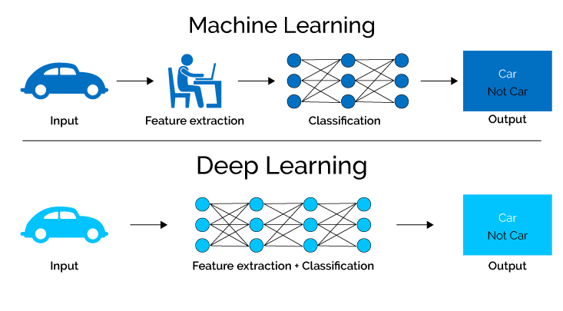

Slide 16
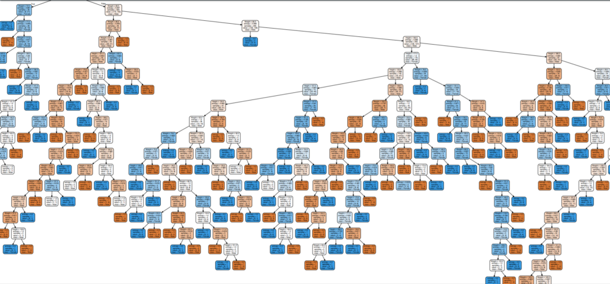
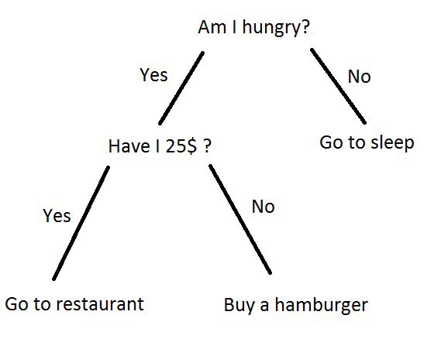
decision Tree
(standard ML Model)

Slide 17
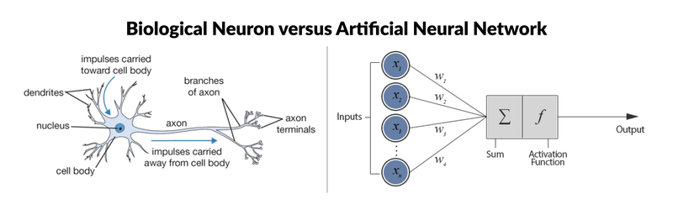

Slide 18
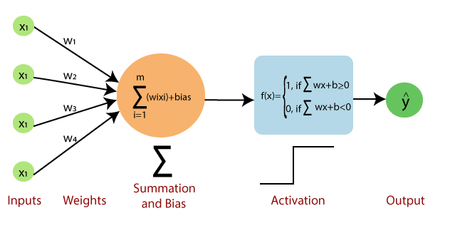
PERCEPTRON

Slide 19
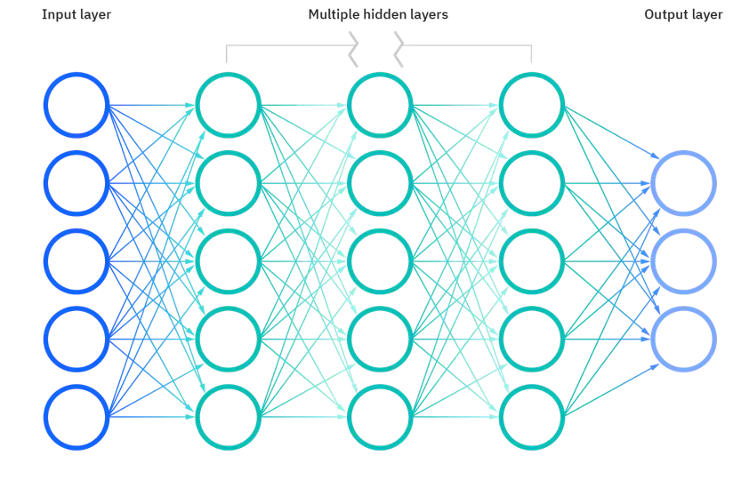
DEEP NEURAL NETWORK

Slide 20

BACKPROPAGATION

Slide 21

Activation
Function
Hidden layer
ReLU

Slide 22

Activation
Function
Output layer
Sigmoid

Slide 23

Activation
Function
Output layer
softmax

Slide 24
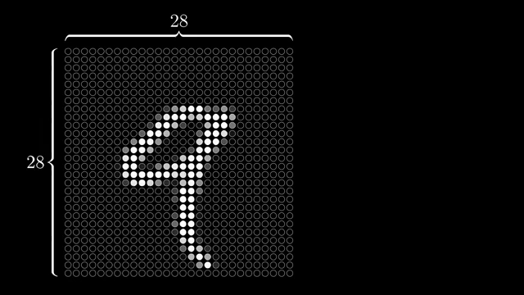

Slide 25
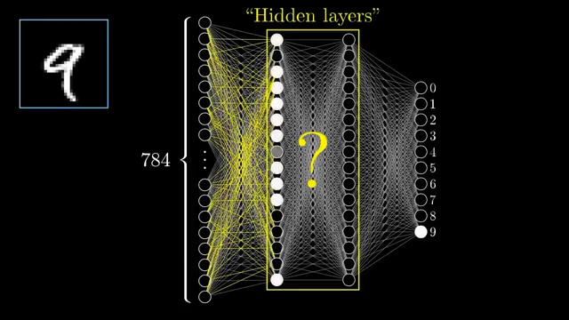

Slide 26
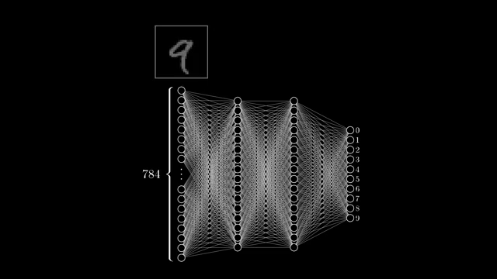

Slide 27
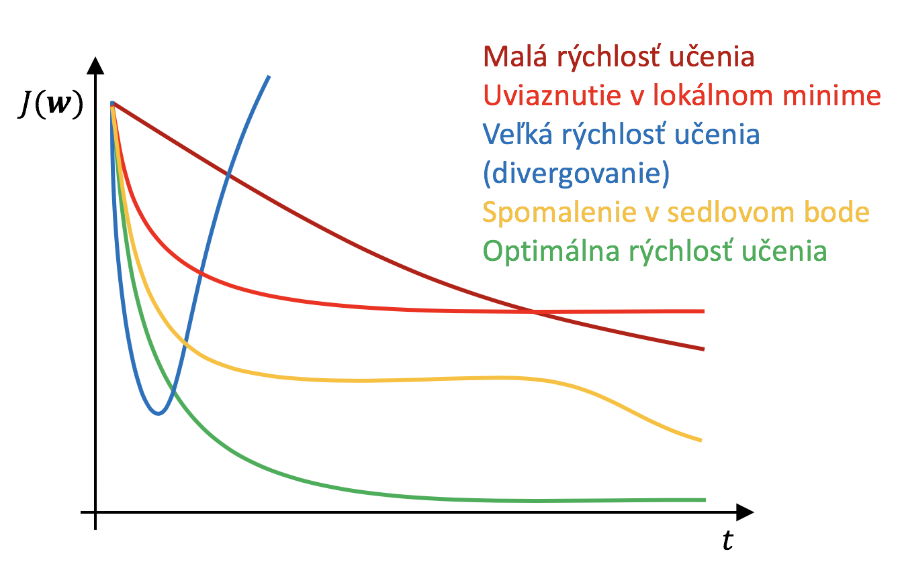
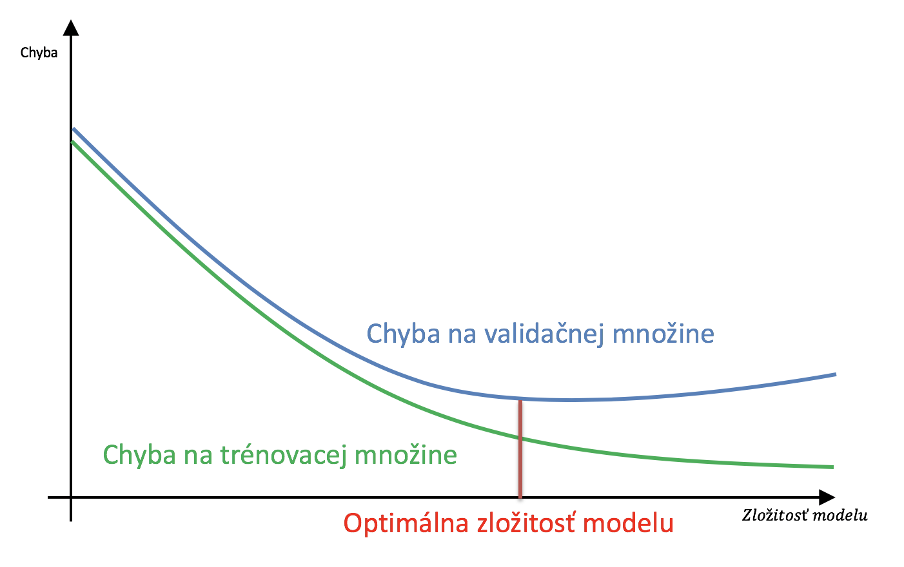
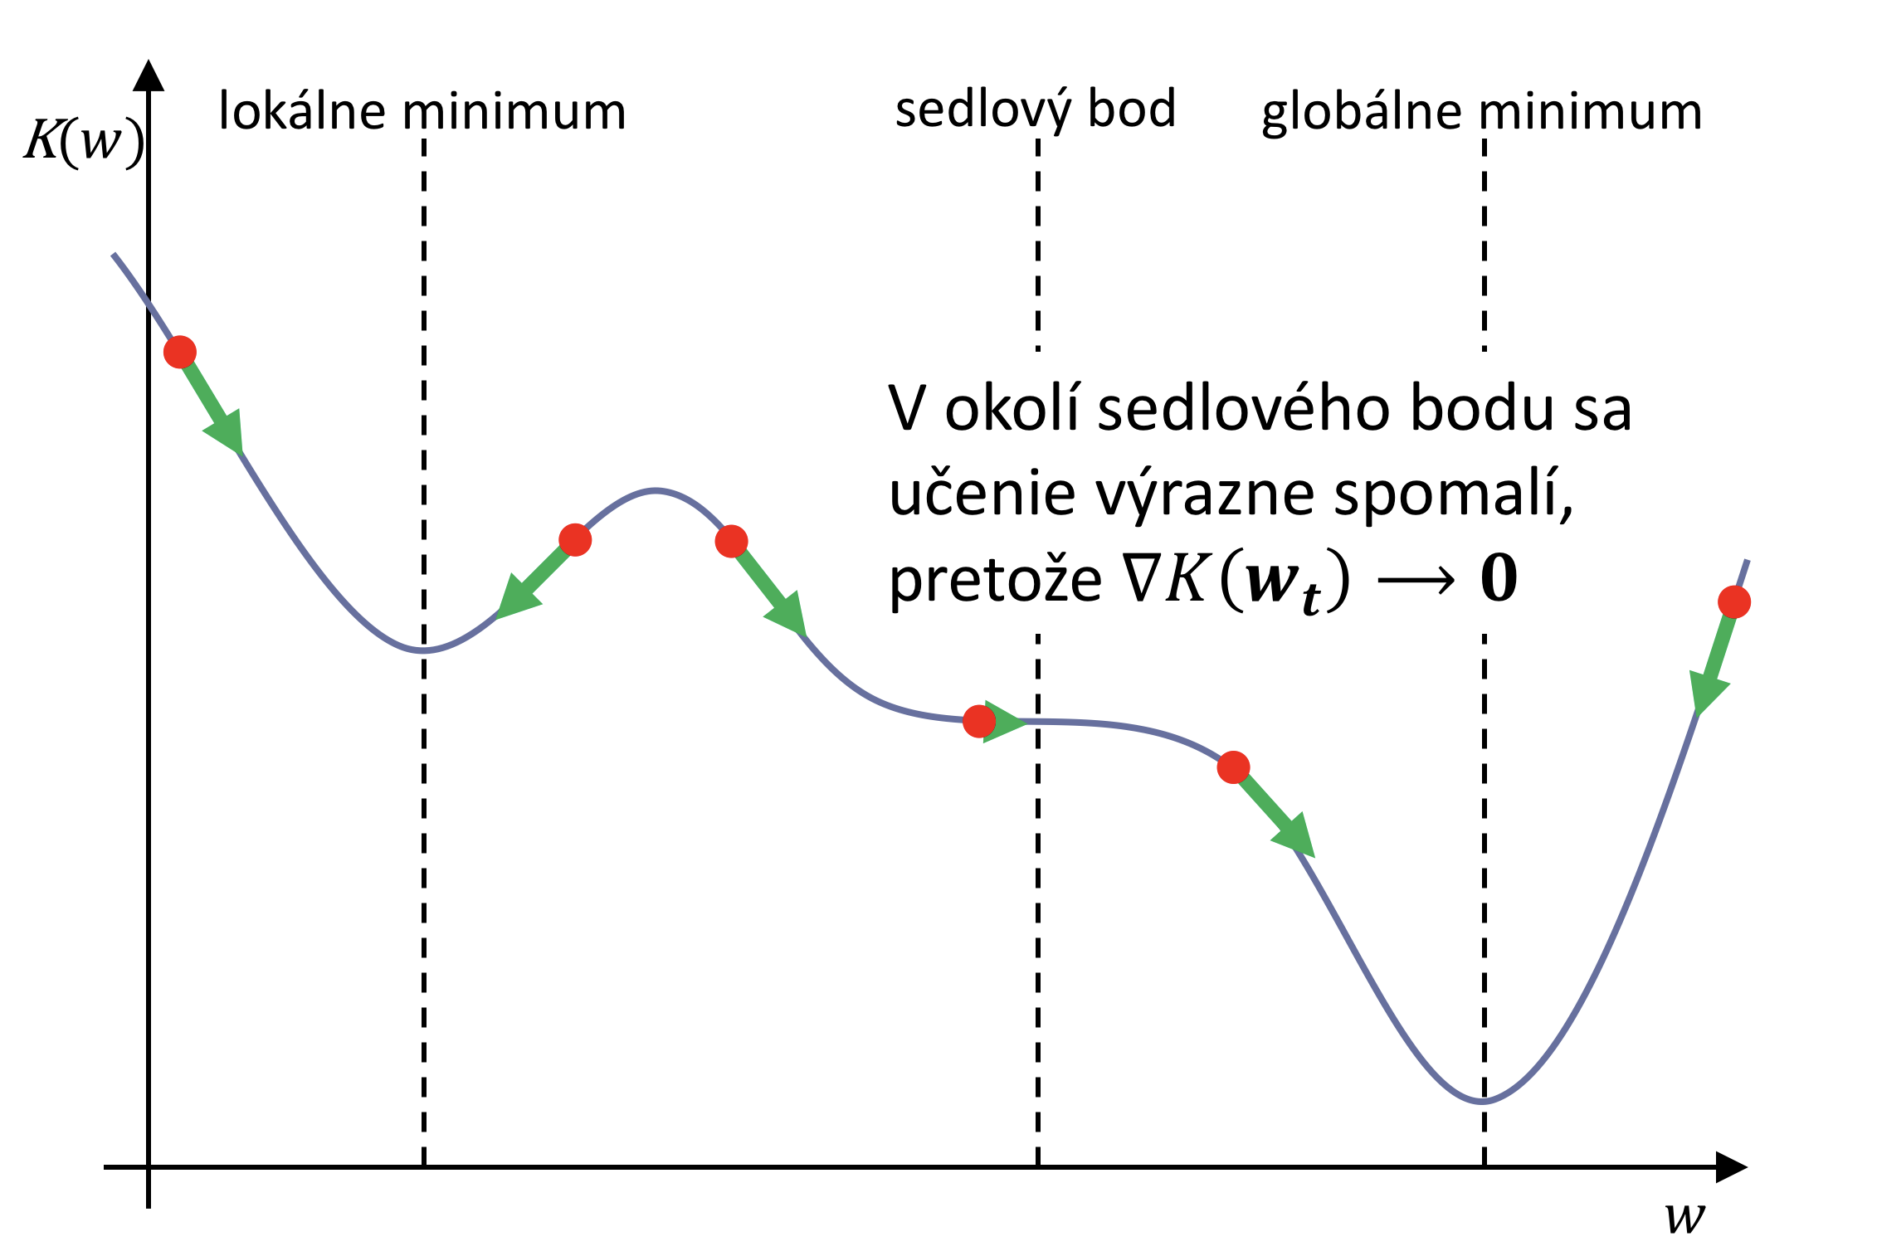
OPTIMALIZATION

Slide 28
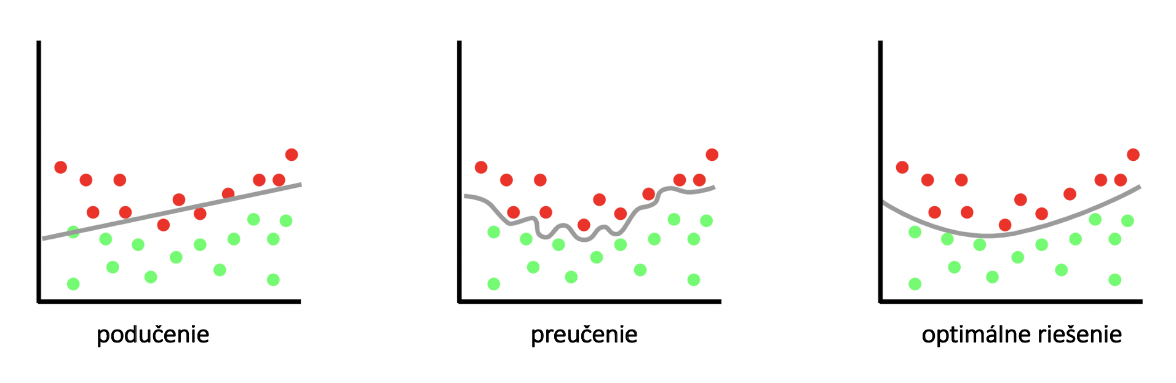
Regularization

Slide 29
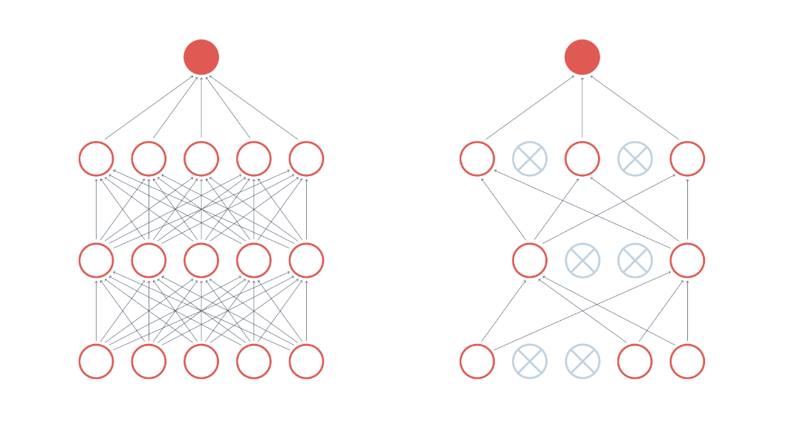
Dropout regularization

Slide 30
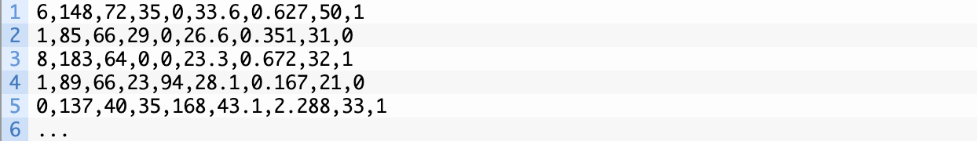

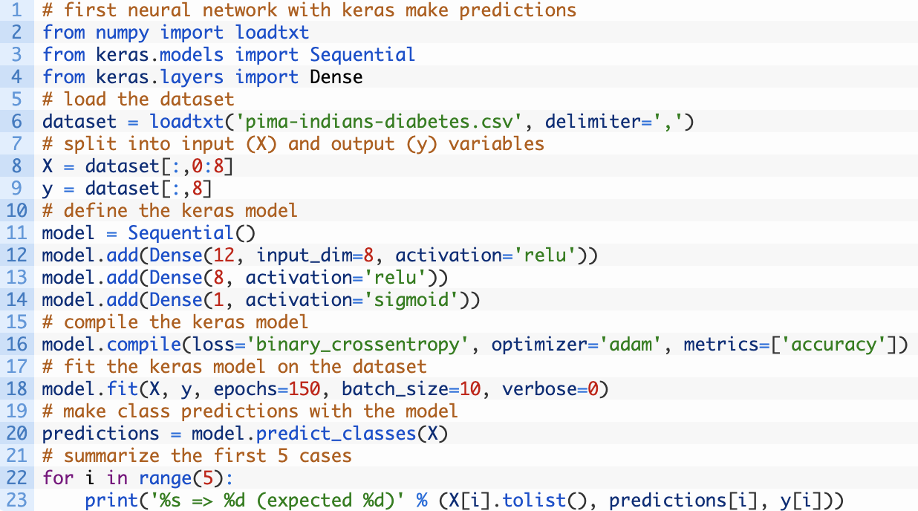


Slide 31
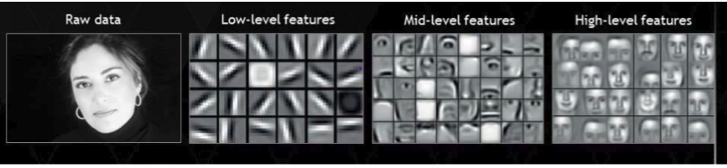

CONVOLUTIONAL NEURAL NETWORK

Slide 32
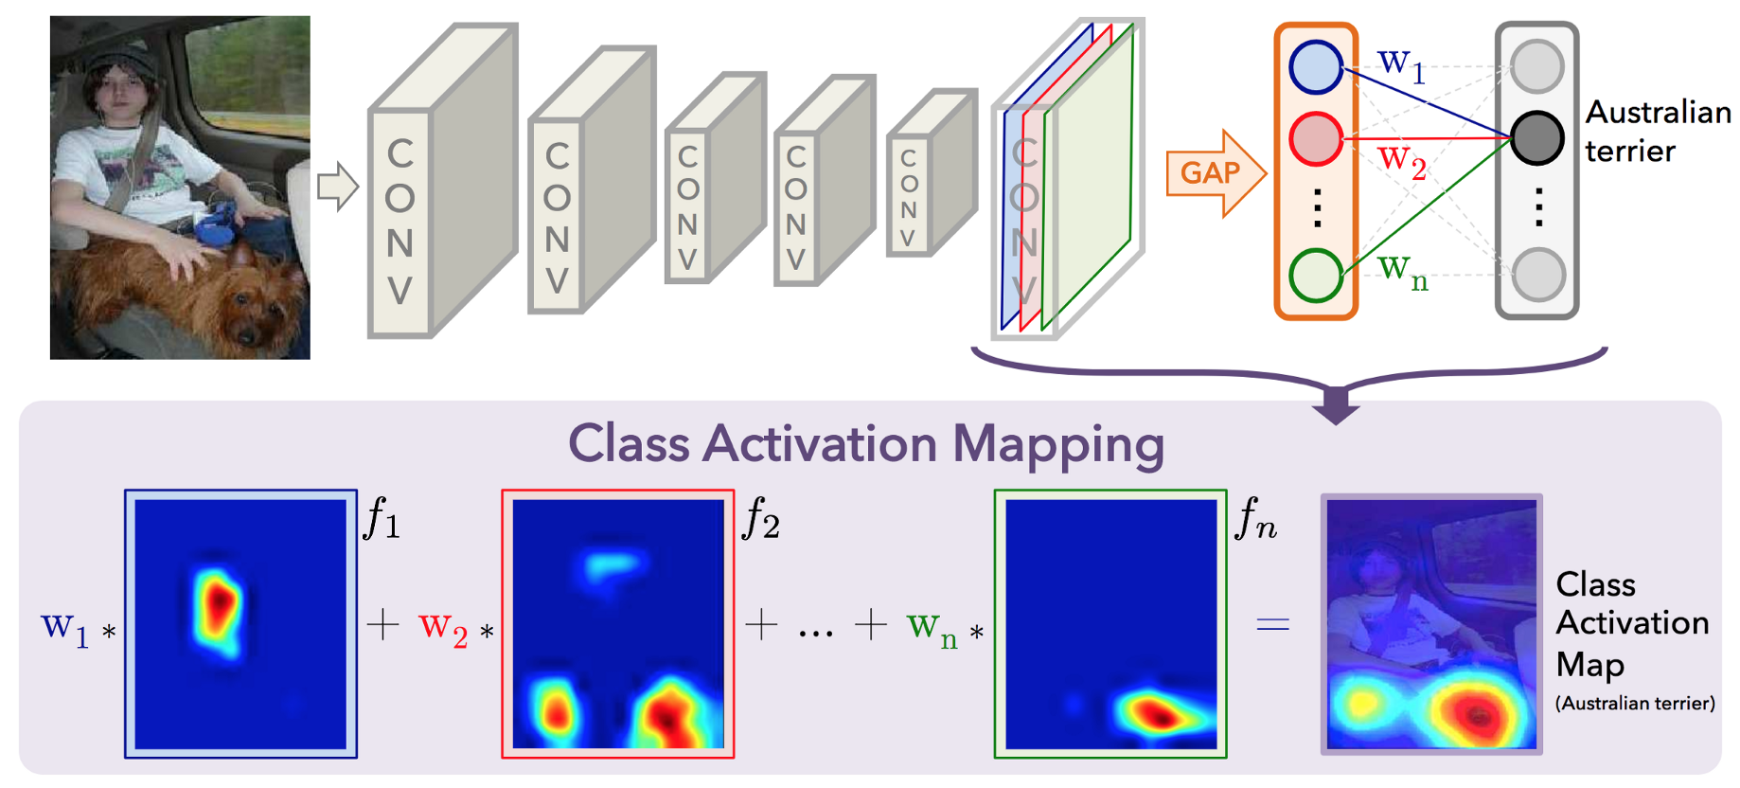
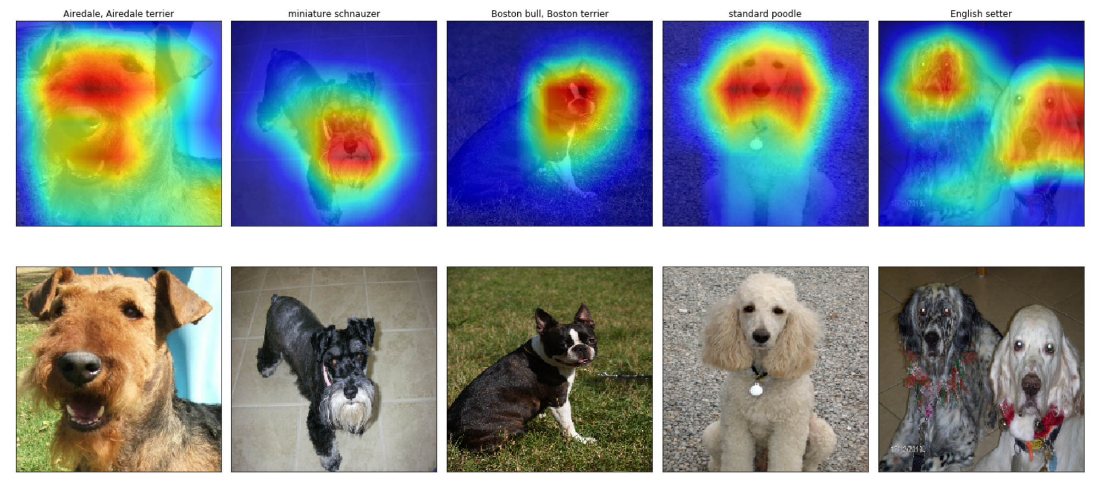

Slide 33

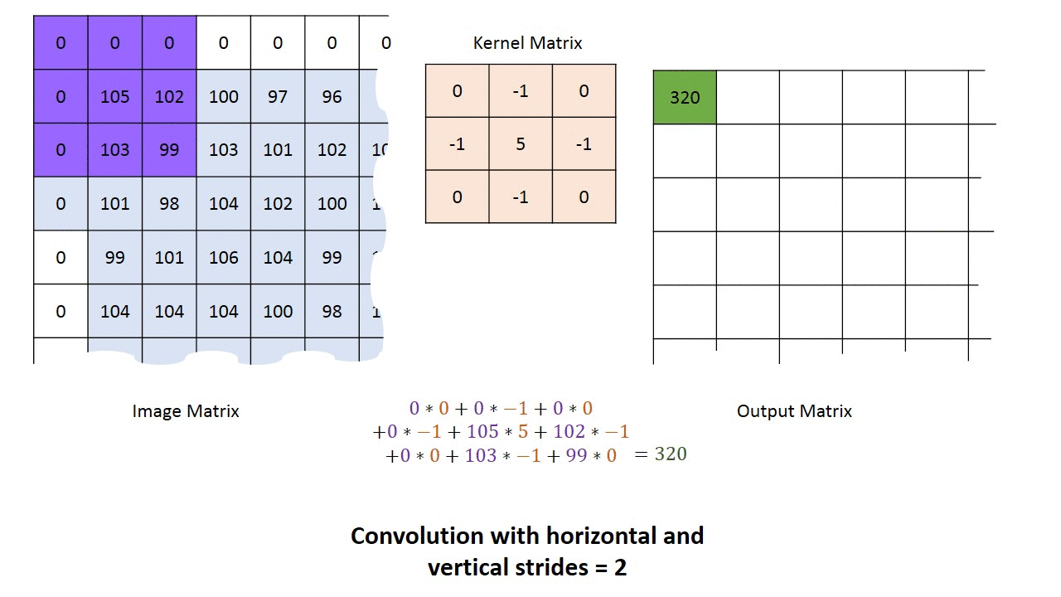
CONVOLUTIONAL LAYER

Slide 34

POOLING LAYER

Slide 35
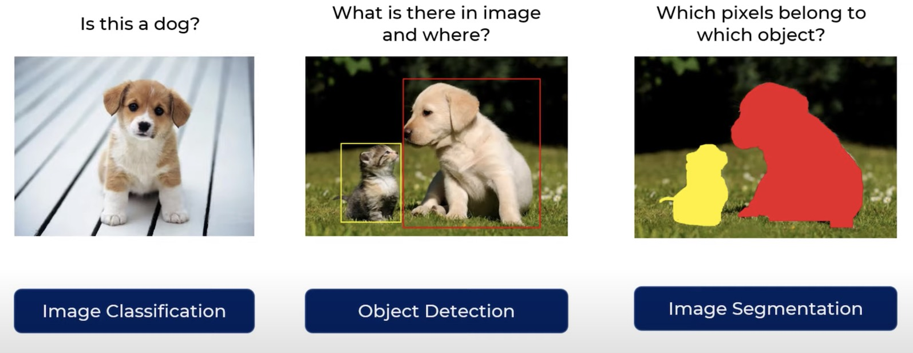

Slide 36
End of part I
QUESTIONS ?

Slide 37
SCSS-NET
VIERA MASLEJ KREŠŇÁKOVÁ

Slide 38
ssh -i viera_kresnak.pem ubuntu@ec2-3-134-87-153.us-east-2.compute.amazonaws.com
source activate tensorflow2_latest_p37
jupyter-notebook --port 8889

Slide 39


https://github.com/space-lab-sk
!git clone https://github.com/VieraMaslej/scss-net.git

Slide 40
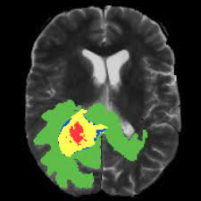
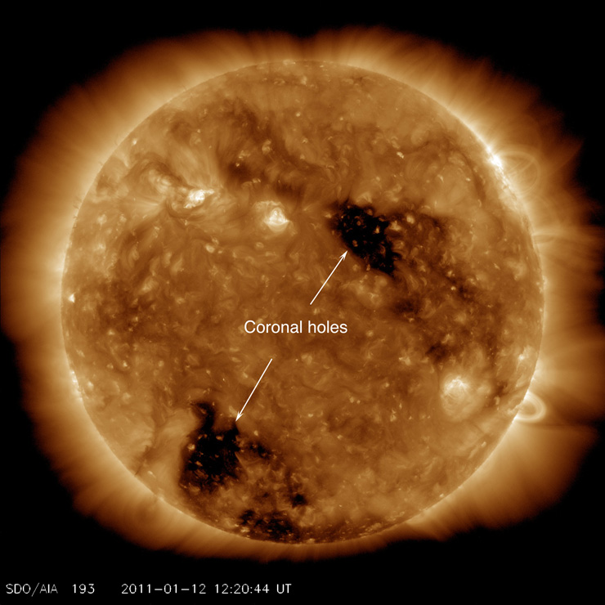
vs.

Slide 41
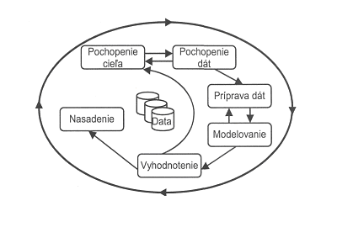
CRISP-DM

Slide 42
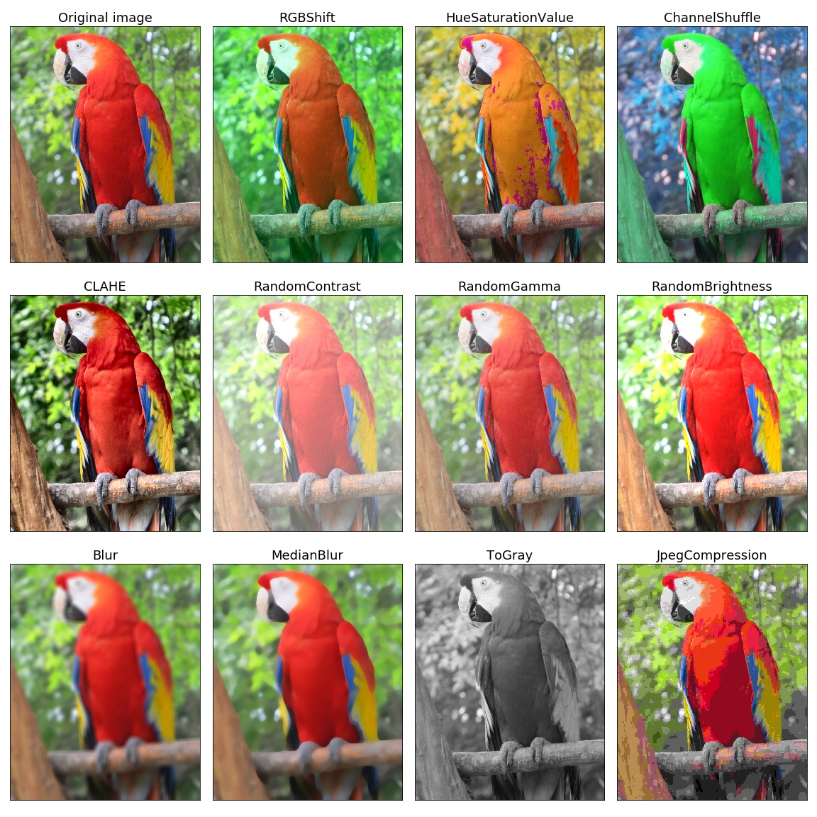
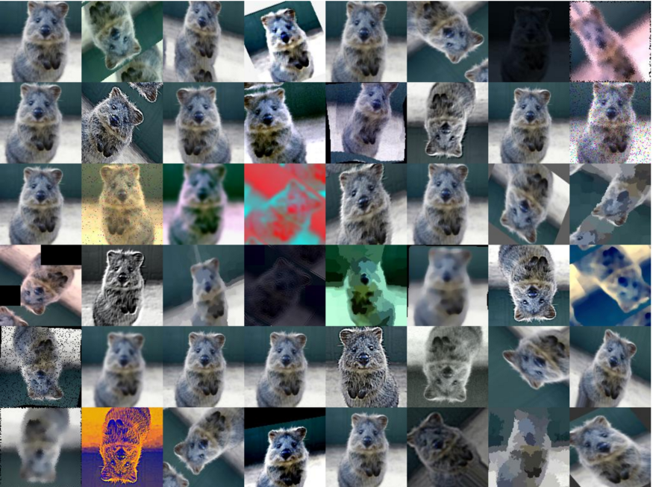
ALBUMENTATIONS
https://albumentations.ai/docs/api_reference/augmentations/transforms/#albumentations.augmentations.transforms.RandomGamma

Slide 43
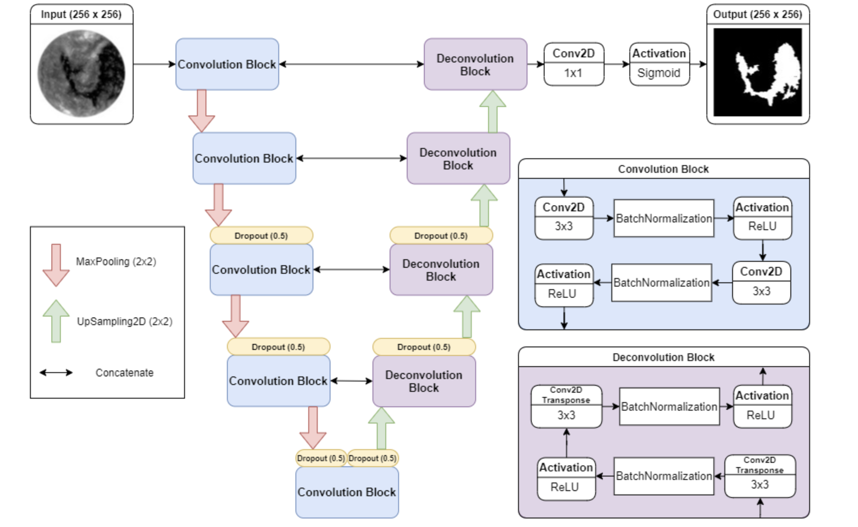
Total parameters: 7 857 857
https://github.com/zhixuhao/unet/blob/master/model.py

Slide 44

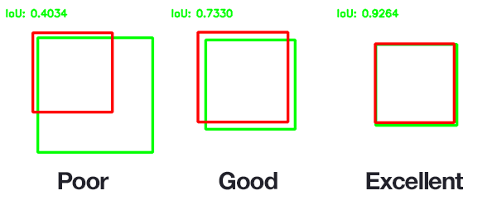
INTERSECTION
OVER UNION (IoU metrics)

Slide 45
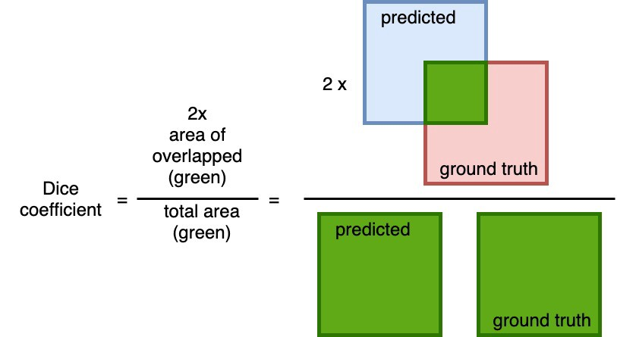
DICE COEFFICIENT (F1 SCORE)

Slide 46
End of part II
QUESTIONS ?

